Slide 1
항공기 내 유아의 안전을 위한 항공안전 및 보안에 관한 법률 일부 개정안
통합위원회

Slide 2
목차
Ⅰ. 제안 이유
Ⅱ. 신구문대조표
Ⅲ. 기대효과
Ⅳ. 질의

Slide 3
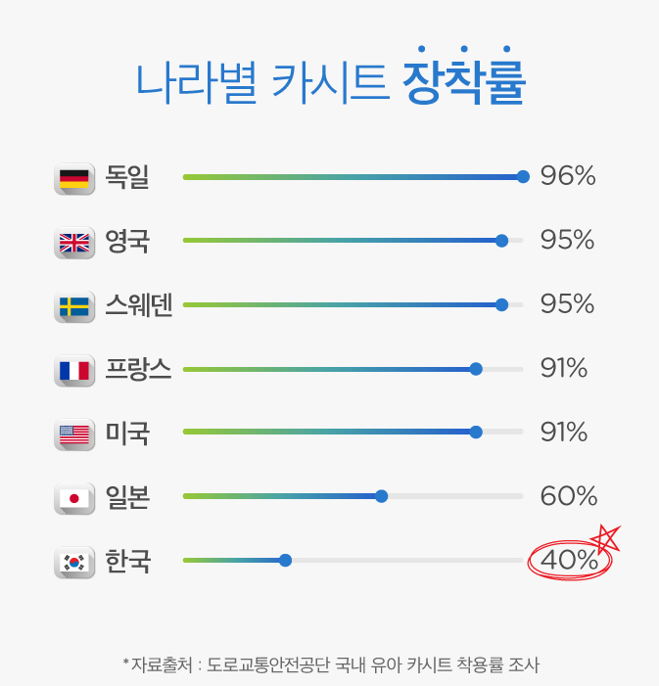
제안 이유

Slide 4
제안 이유

Slide 5
제안 이유
항공기 내 영유아의 안전에 대한 교육 법제화

Slide 6
신구문대조표
현 행 | 개정안
제14조(승객의 안전 및 항공기의 보안) ① 항공운송사업자는 승객의 안전 및 항공기의 보안을 위하여 필요한 조치를 하여야 한다. <중략> | 제14조(승객의 안전 및 항공기의 보안) ① 항공운송사업자는 승객의 안전 및 항공기의 보안을 위하여 필요한 조치를 하여야 한다. <중략> ⑦항공운송사업자는 항공기 내에 탑승하는 유아의 안전을 위해 만 6세 미만의 유아 승객에게 의무적으로 유아보호용 장구(탈부착이 가능한 카시트)를 제공하여야 한다. ⑧항공운송사업자 또는 항공기 소유자는 유아의 안전을 위한 유아보호용 장구(탈부착이 가능한 카시트)에 대해 항공기 내에서 안전하게 사용 할 수 있도록 의무적으로 현재 실시하고 있는 안전 교육의 일부로 포함하여 교육을 받아야 한다.

Slide 7
기대효과
“Defines that all passengers, whether young or adult,
are assigned seats by individual.”
“유아이든 성인이든 모든 승객이
개인별로 좌석을 배정 받을 것을
규정한다.”

Slide 8
기대효과
영유아의 안전과 생명권 보장
안전에 대한 경각심 함양을 통한
시민의식 고취

Slide 9
질의 응답

Slide 10
감사합니다

